Slide 1
7.3 滤波电路
7.3.1 滤波电路的作用与分类
7.3.2 有源低通滤波电路
7.3.3 其他有源滤波电路

Slide 2
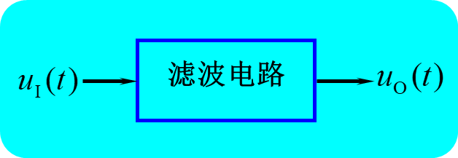
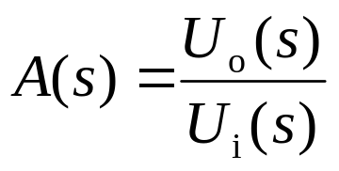


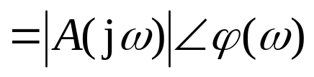


7.3.1 滤波电路的作用与分类
一、滤波电路的基本概念
滤波器：是一种能使有用频率信号通过而同时抑制或衰减无
用频率信号的电子装置。
有源滤波器：由有源器件构成的滤波器。
滤波电路传递函数定义
时，有
其中
—— 模，幅频响应
—— 相位角，相频响应

Slide 3
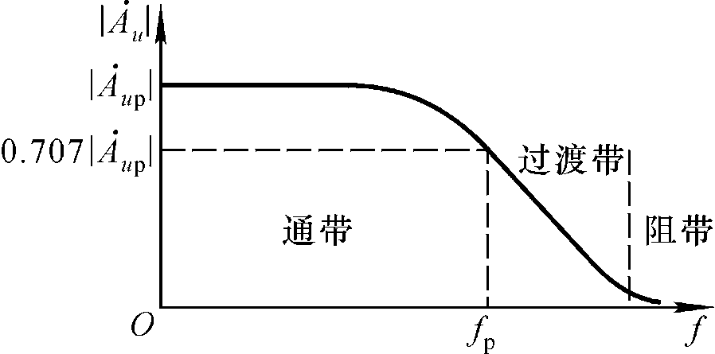


7.3.1 滤波电路的作用与分类
二、滤波器的幅频特性
通带放大倍数
通带截止频率
下降速率
用幅频特性描述滤波特性，要研究 、 ( f_{P}、下降速率)。

Slide 4
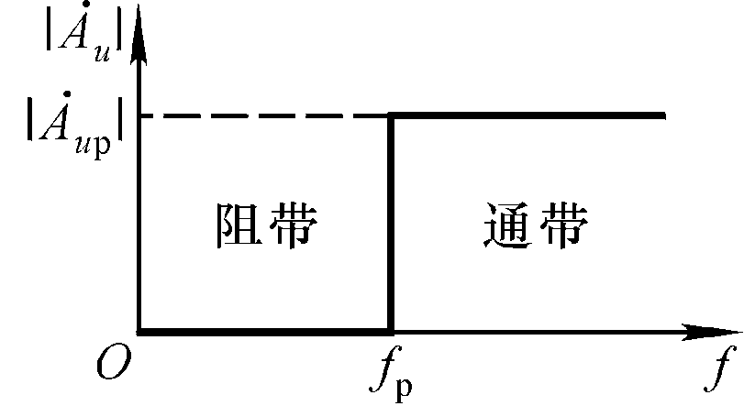
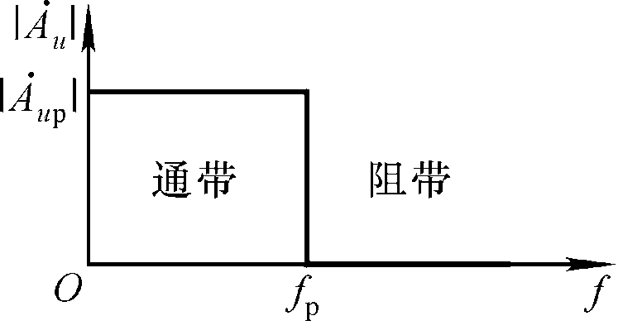
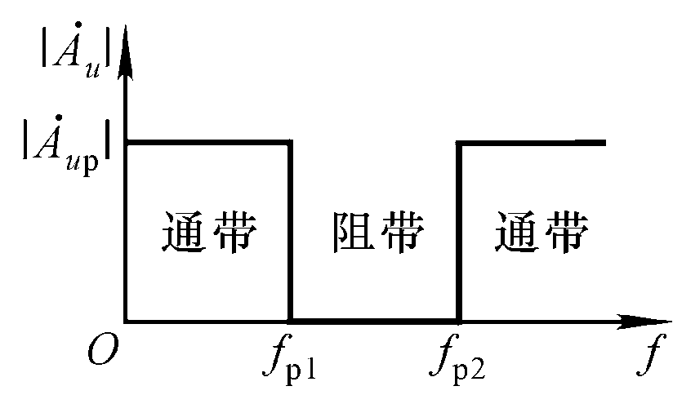
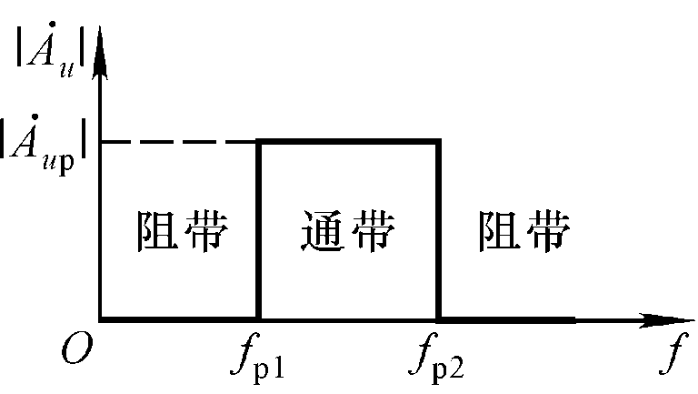
三、滤波器的分类
低通滤波器（LPF）
高通滤波器（HPF）
阻容耦合
理想幅频特性
无过渡带
带阻滤波器（BEF））
带通滤波器（BPF）
通信电路
抗已知频率的干扰

Slide 5
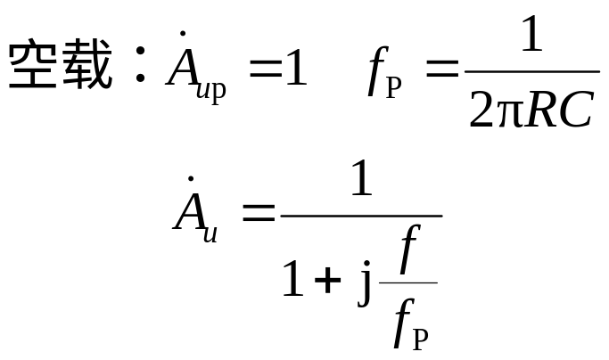
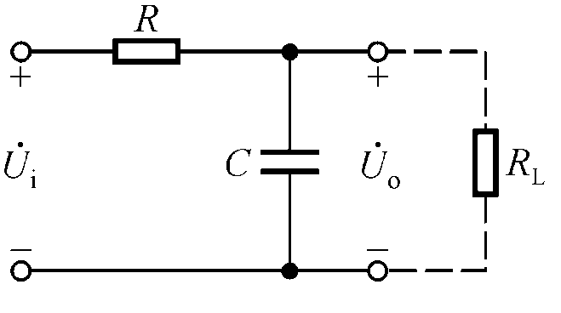
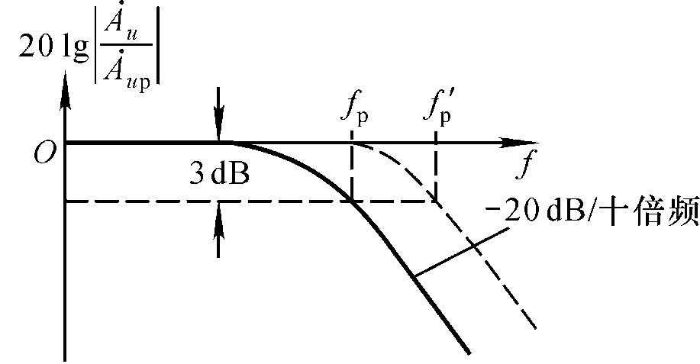
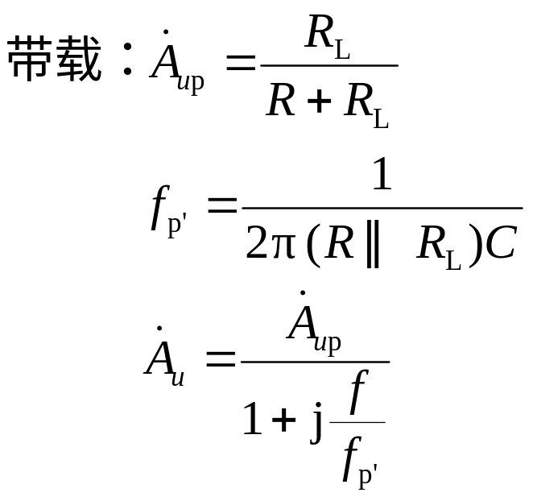
7.3.2 有源低通滤波电路
一、无源低通滤波电路
负载变化，通带放大倍数和截止频率均变化。
空载时
带负载时

Slide 6
7.3.2 有源低通滤波电路
二、有源滤波电路
用电压跟随器隔离滤波电路与负载电阻
无源滤波电路的滤波参数随负载变化；有源滤波电路的滤波参数不随负载变化，可放大，不能输出高电压大电流。

Slide 7
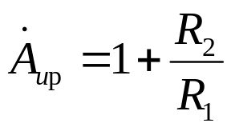
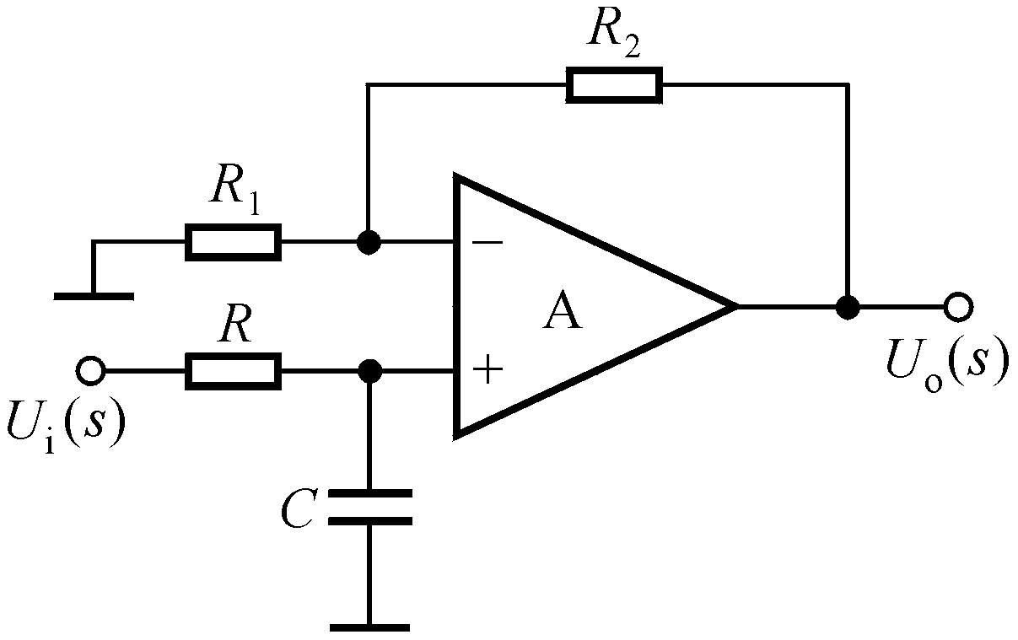
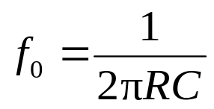
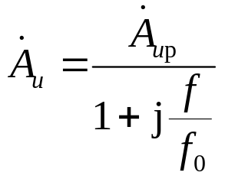
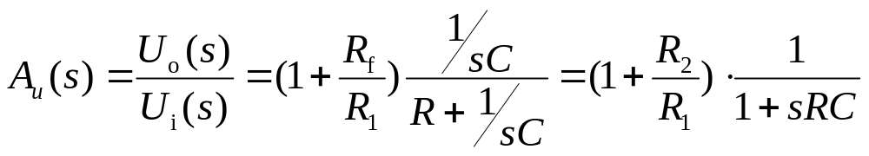
7.3.2 有源低通滤波电路
三、一阶有源低通滤波电路
频率趋于0时的放大倍数为通带放大倍数
决定于RC环节
表明进入高频段的下降速率为
－20dB/十倍频
经拉氏变换得传递函数
一阶LPF
对于LPF，频率趋于0时的放大倍数即为通带放大倍数。求解传递函数时，只需将放大倍数中的 jω用 s 取代即可。

Slide 8
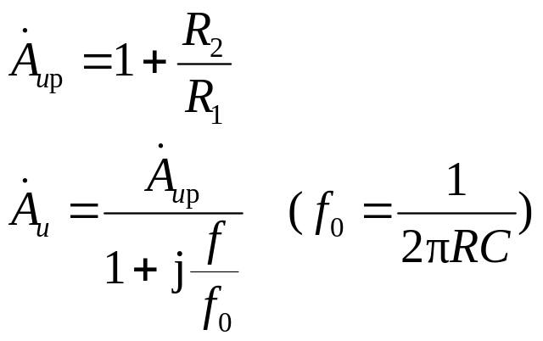
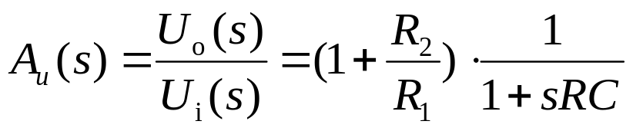
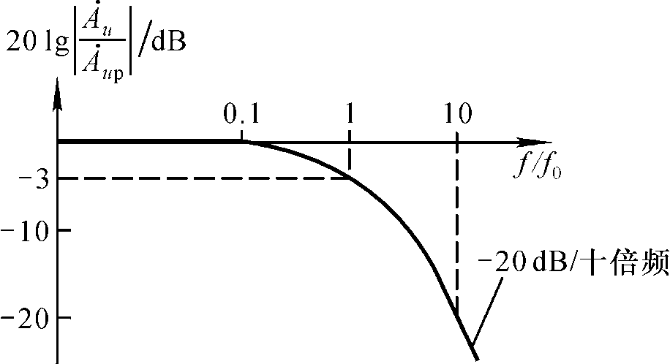
7.3.2 有源低通滤波电路
三、一阶有源低通滤波电路
为了使过渡带变窄，需采用多阶滤波器，即增加RC环节。在A_{u}(s)表达式分母中s的方次就是滤波器的阶数。

Slide 9
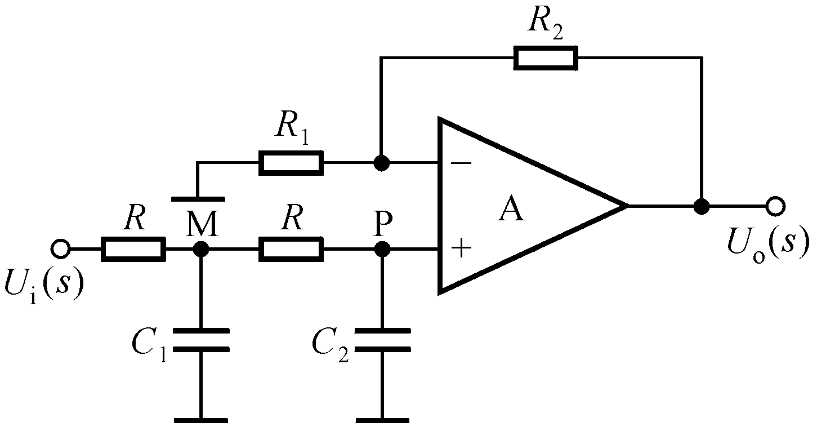
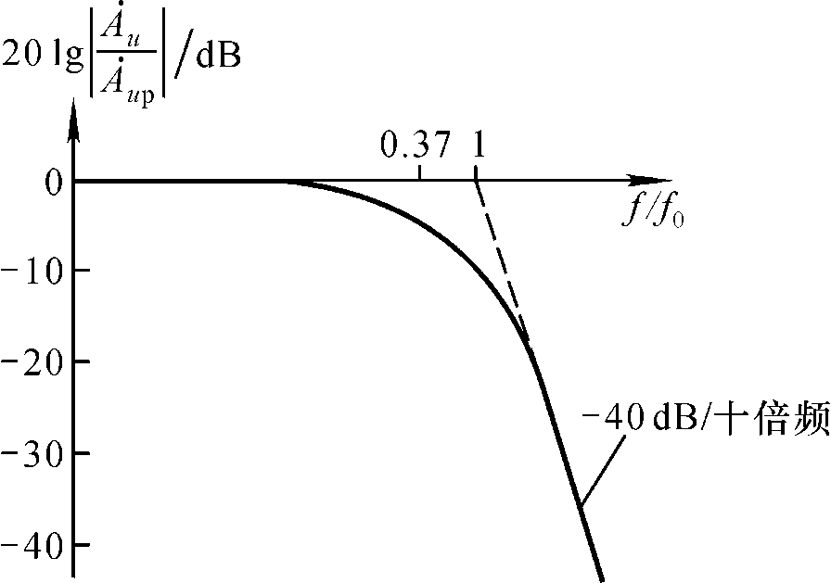
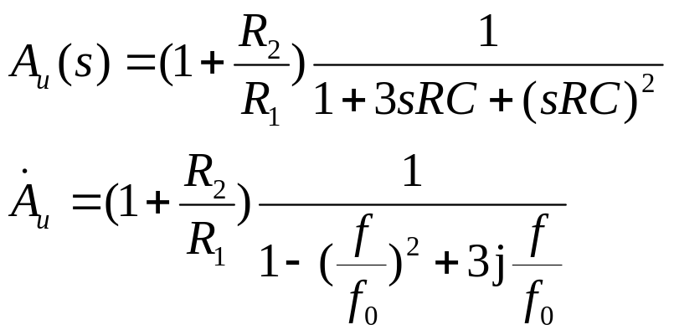
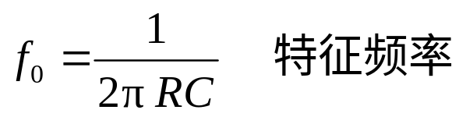
四、二阶有源低通滤波电路
分析方法：电路引入了负反馈利用节点电流法求解输出电压与输入电压的关系。
截止频率 fH ≈ 0.37f₀

Slide 10
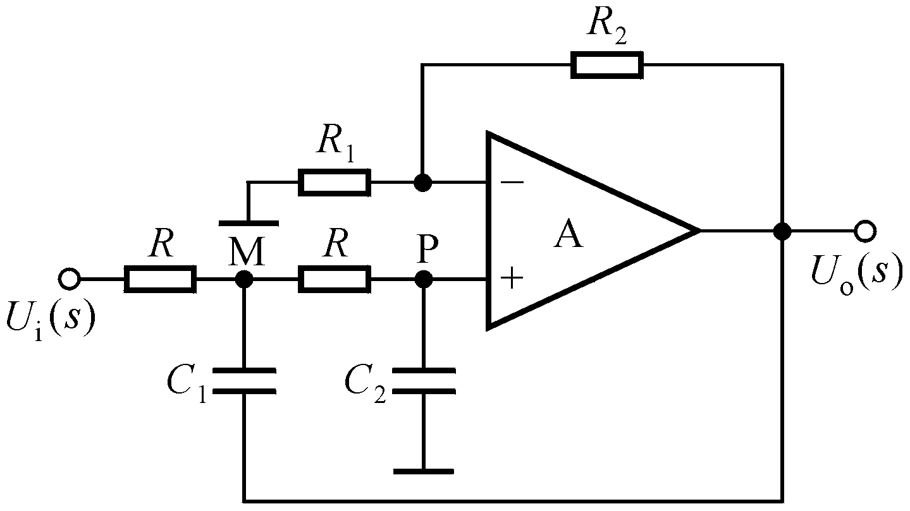
四、二阶压控低通滤波电路
为使 f_{p}=f₀，且在f=f₀时幅频特性按－40dB/十倍频下降。
f→0时，C₁断路，正反馈断开，放大倍数为通带放大倍数；
f →∞， C₂短路，正反馈不起作用，放大倍数小→0 ；
引入正反馈
因而有可能在f = f ₀时放大倍数等于或大于通带放大倍数。对于不同频率的信号正反馈的强弱不同。

Slide 11
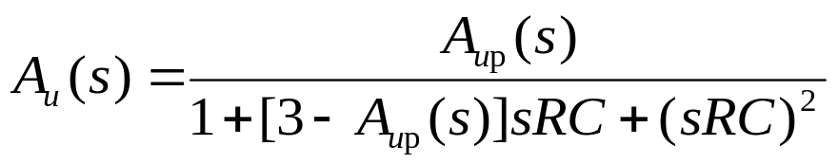
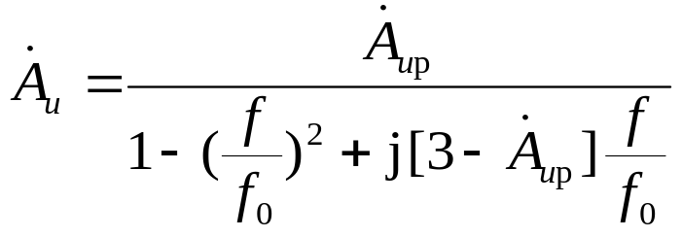
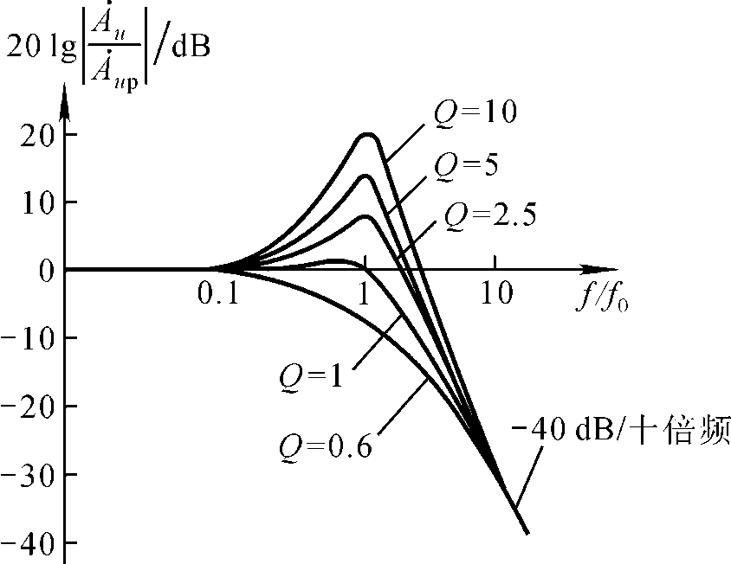
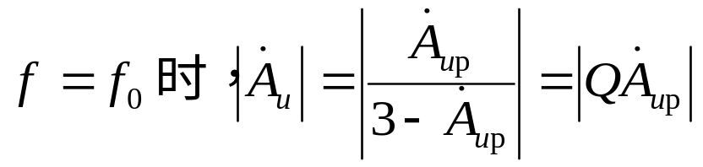
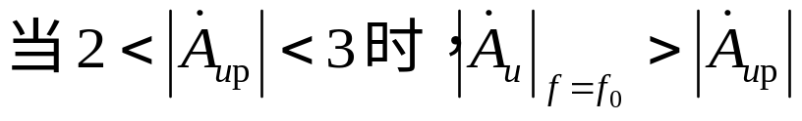
四、二阶压控低通滤波电路
列P、M点的节点电流方程，整理可得：

Slide 12
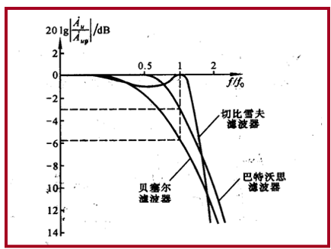
五、其它类型低通滤波电路
滤波器的品质因数Q，也称为滤波器的截止特性系数。
其值决定于f=fo附近的频率特性。
按照f=fo附近频率特性的特点，可将滤波器分为:
巴特沃思（Butterworth）
切比雪夫(Chebyshev)
贝塞尔（Bessel）

Slide 13
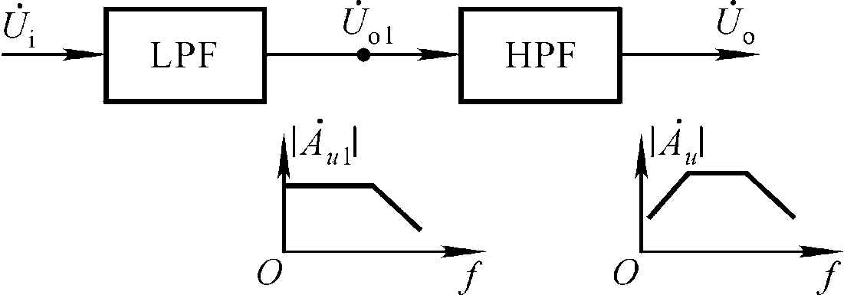
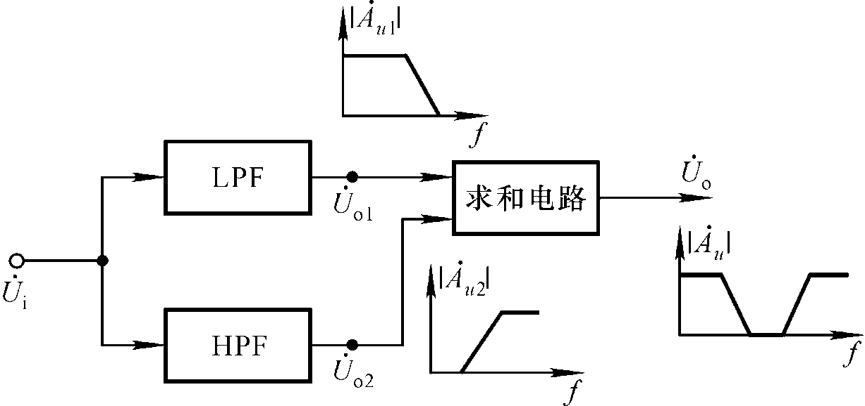
7.3.3 其他有源滤波电路
一、高通滤波器（HPF）
与LPF有对偶性，将LPF的电阻和电容互换，就可得一阶HPF、简单二阶HPF、压控电压源二阶HPF电路。
二、带通滤波器（BPF）
三、带阻滤波器（BEF）
O
f_{H}＜f_{L}
f_{H}＞f_{L}
O
O

Slide 14
运算电路和有源滤波器的比较
相同之处
  电路中均引入深度负反馈，因而集成运放均工作在线性区。
  均具有“虚短”和“虚断”的特点，均可用节点电流法求解电路。
不同之处
  运算电路研究的是时域问题，有源滤波电路研究的是频域问题；测试时，前者是在输入信号频率不变或直流信号下测量输出电压与输入电压有效值或幅值的关系，后者是在输入电压幅值不变的情况下测量输出电压幅值与输入电压频率的关系。
  运算电路用运算关系式描述输出电压与输入电压的关系，有源滤波器用电压放大倍数的幅频特性描述滤波特性。
Notes:
学会识别有源滤波电路。

